Slide 1
創意創新微課程 開發進度及教學現況研討
報告學校：西港國小
報告者: 李明鴻
報告日期:2020/11/20

Slide 2
研習大綱
1.微課程教材進度研討
1-1.教材開發目前進度及成果
2.教學狀況及教具使用心得分享
2-1.教學現況

Slide 3
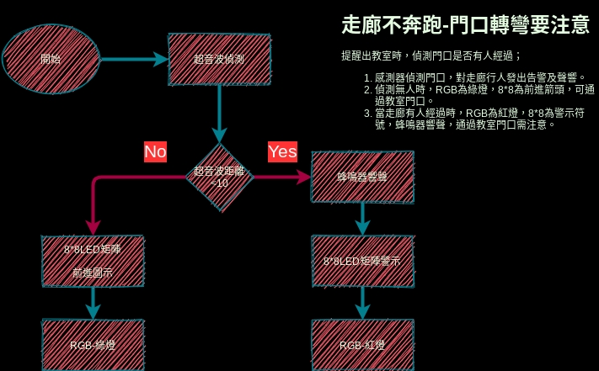
1-1 教材開發目前進度及成果
1-1-0 教材內容

Slide 4
1-1 教材開發目前進度及成果
1-1-1目前進度
蜂鳴器聲響完成
RGB 燈號完成
8*8 Matrix完成
超音波感測器進行中

Slide 5
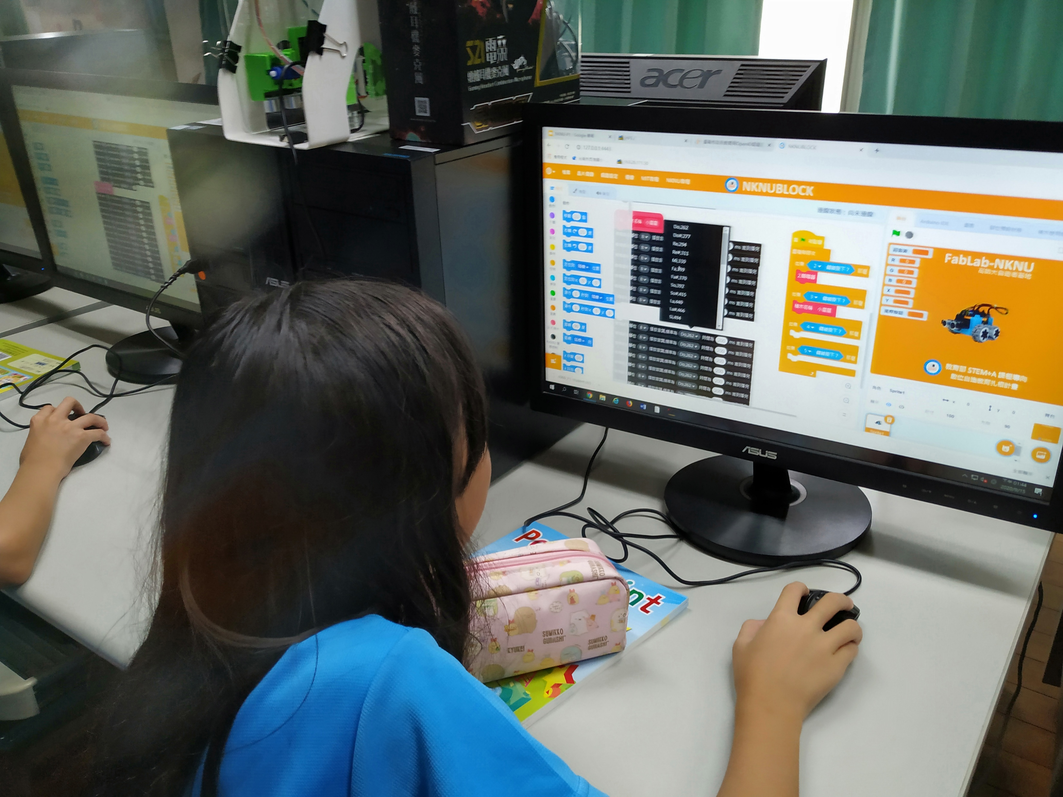
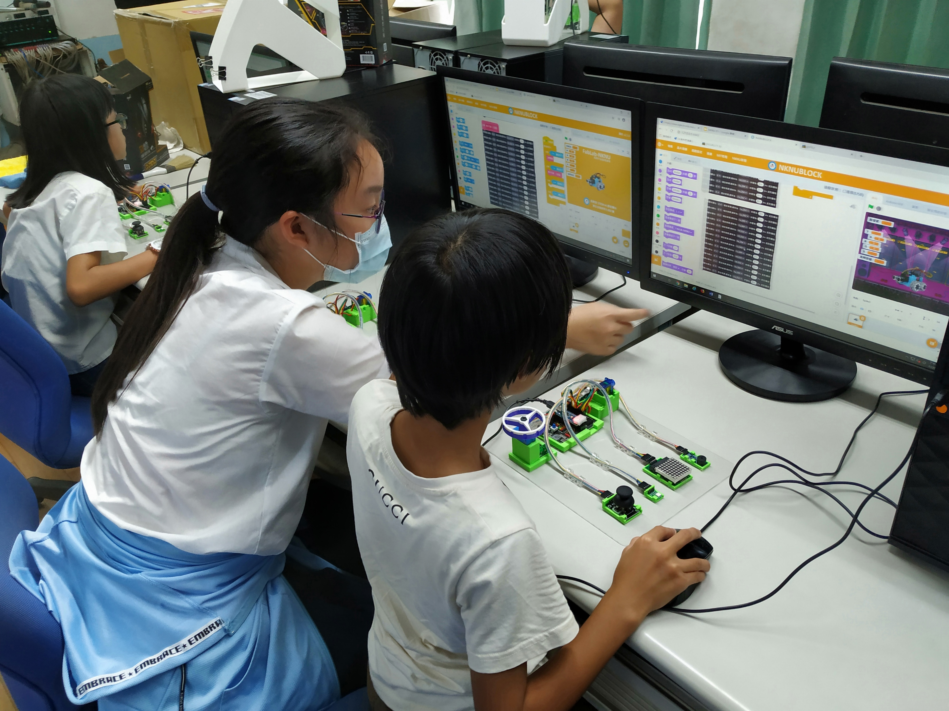
2-1 教學現況
蜂鳴器練習

Slide 6
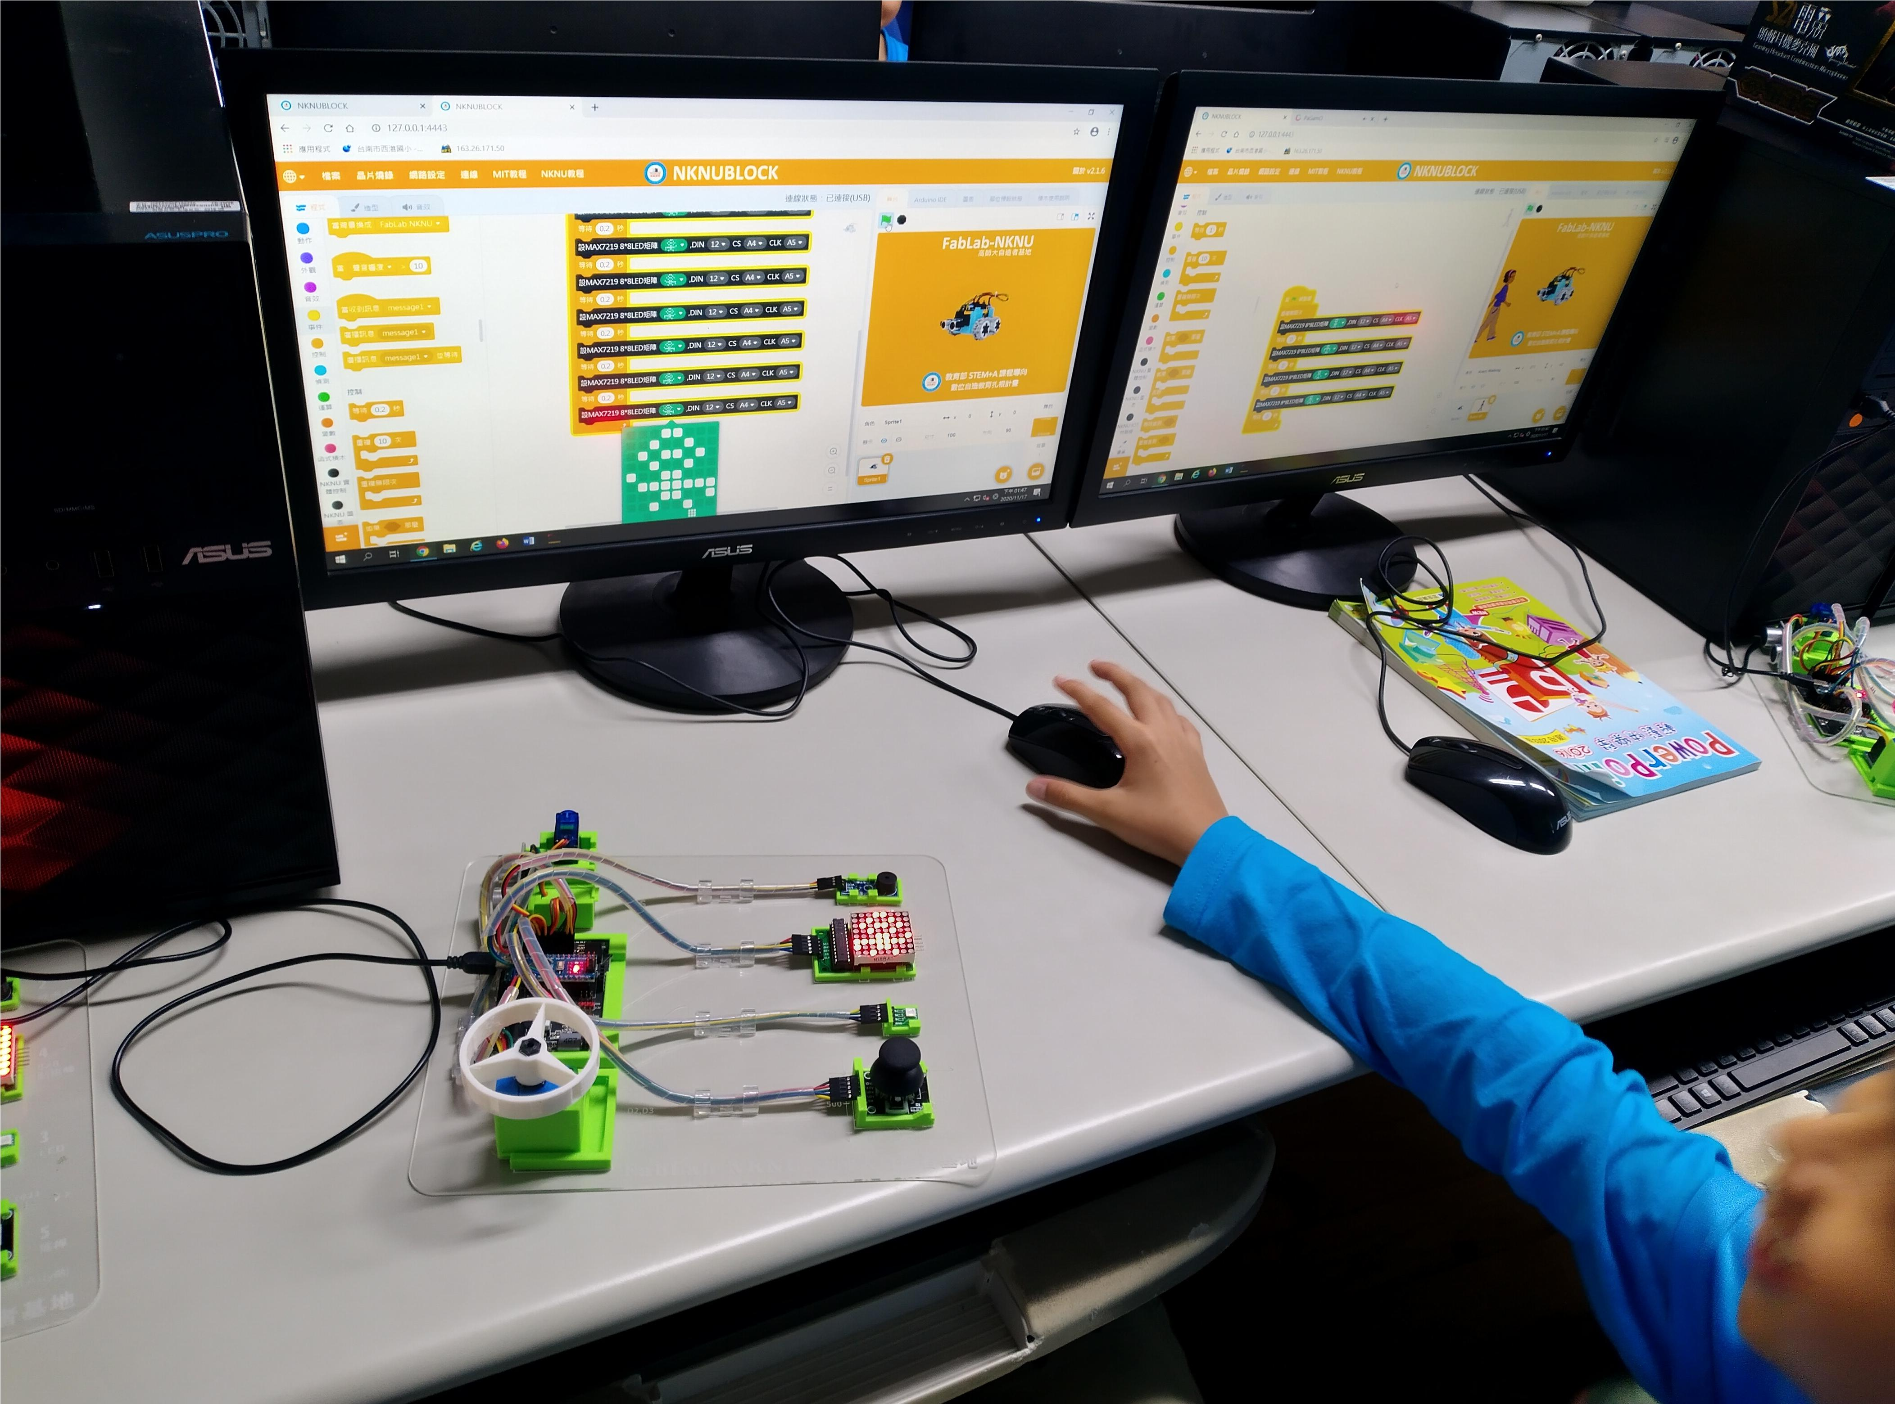
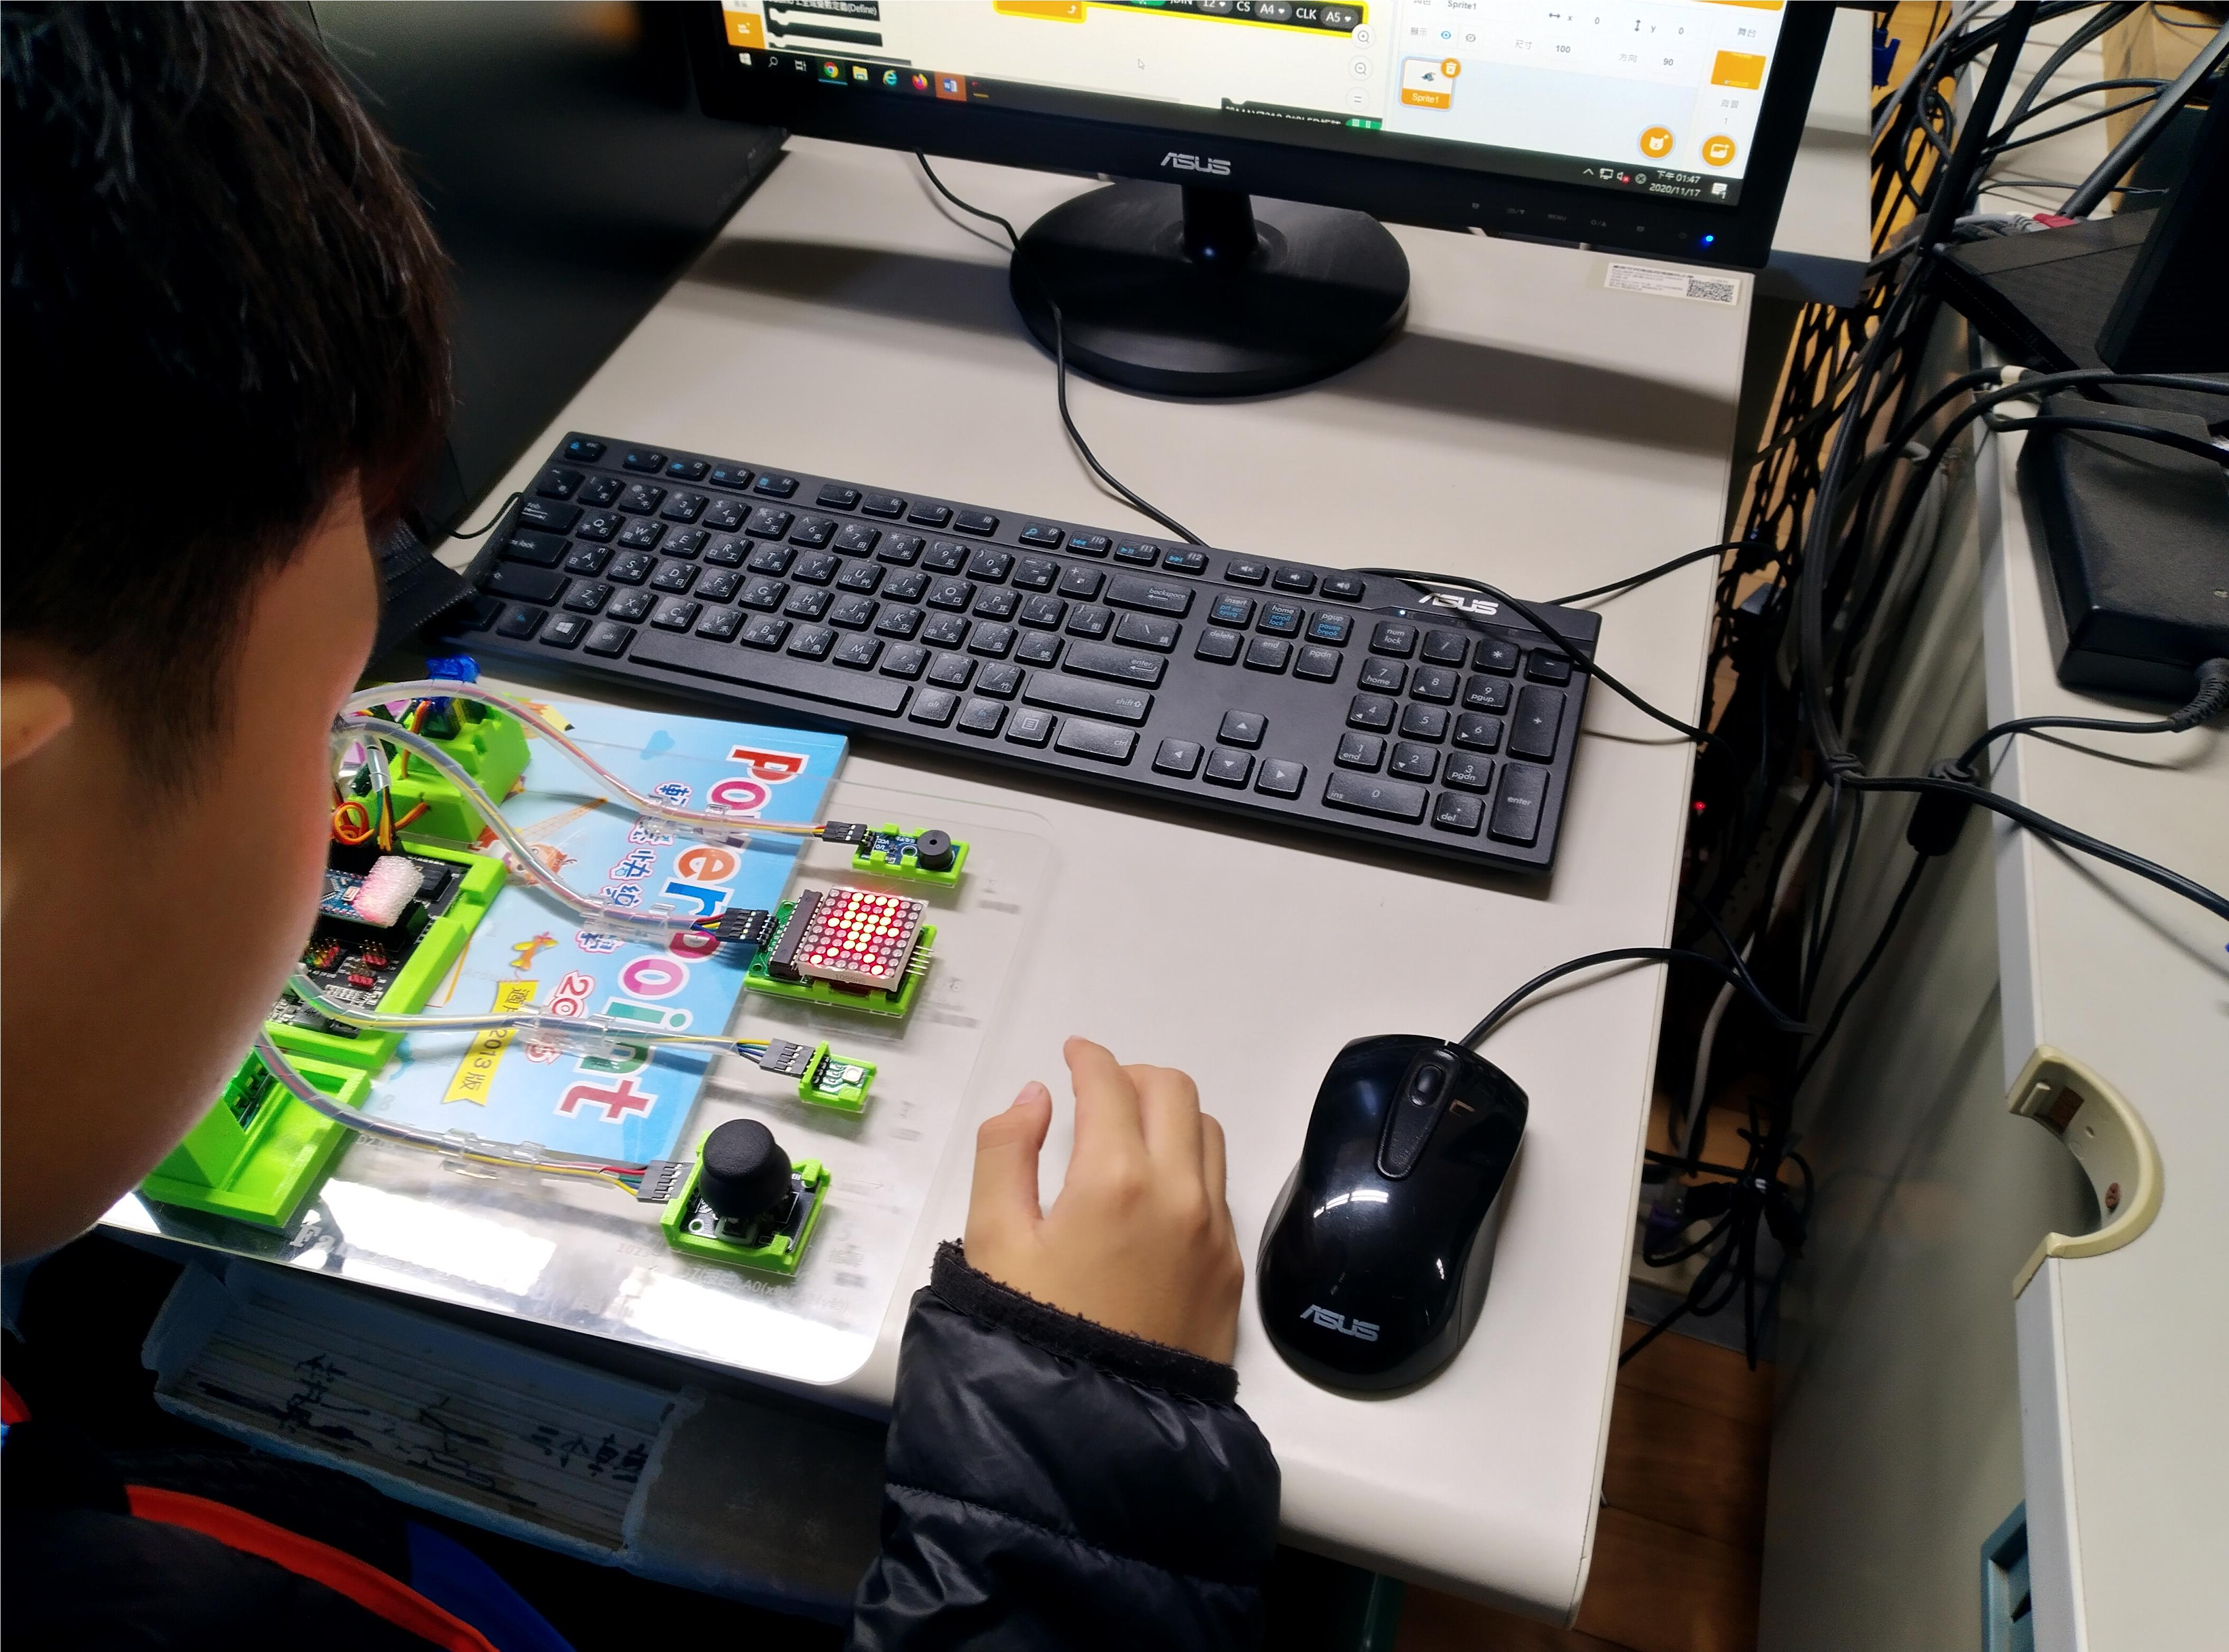
2-1 教學現況
8*8 Matrix練習

